Slide 1
빌더 패턴
클래스 설계에서 생성 부분을 분리하여, 객체를 깔끔하고 유연하게 생성 부분만 담당하는 빌더를 고안한 패턴이다.

Slide 2
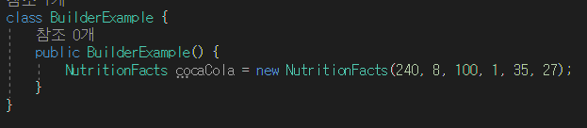
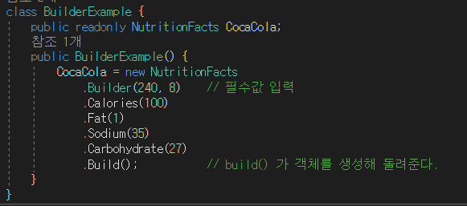

Slide 3
장점
가독성이 매우 좋아진다.
복잡하게 여러 개의 생성자를 만들지 않아도 된다.
각 인자가 어떤 의미인지 알기 쉽다.

Slide 4
단점
객체를 생성하려면 빌더 객체를 생성해야 한다. 실무에서 빌더 객체를 만드는 오버헤드가 문제가 될 소지는 없을 수 있으나, 성능이 중요한 상황에선 그렇지 않을 수도 있다.

